Slide 1
OKUL BAŞARISINDA AİLENİN ROLÜ

Slide 2
OKUL BAŞARISINDA AİLENİN ROLÜ VE ÖNEMİ
Her alanda olduğu gibi çocuk eğitiminde rol oynayan aile okul ve çevre üçgeninde de her şeyin başı ailedir. Çünkü anne ve baba çocuğun ilk öğretmenleridir.
Çocuğun sevmeyi, kendine güvenmeyi, çevresiyle iletişim kurmayı, başarıyı ya da başarısızlığı tattığı ilk yer aile ortamıdır.

Slide 3
Okul Başarısı
Öğrencinin belirlenmiş bazı sonuçlara göre (yazılı sonuçları, karne) göstermiş olduğu ilerlemedir.

Slide 4
ÖĞRENCİNİN BAŞARISINI NELER ETKİLER?
ÖĞRENCİ
Okul başarısının sağlanması için bu üç kesimin her zaman iyi bir iletişim içerisinde olması gerekir.
VELİ
ÖĞRETMEN

Slide 5
ÖĞRENCİLER NEDEN BAŞARISIZ OLUR?
AİLEYE BAĞLI NEDENLER
ÖĞRENCİYE BAĞLI NEDENLER

Slide 6
1.ÖĞRENCİYE BAĞLI NEDENLER
Zihinsel, fiziksel ve duygusal açıdan yetersizlik,
Öğrenme güçlüğü,
Verimli ders çalışma yöntemlerinin uygulanmaması,
Ders çalışmaya karşı isteksizlik,
Kaygının çok düşük ya da çok yüksek olması.
Öğrencinin kendine güvenmemesi

Slide 7
2. AİLEYE BAĞLI NEDENLER
Anne baba arasında sağlıksız iletişim, huzursuz ev ortamı
Çocuk üzerinde gerçekçi olmayan beklentiler,
Çocuğa sınır koyamama,
Uygun çalışma ortamının sağlanamaması,
Anne babaların aşırı kaygılı ve stresli olması.
Anne babanın çocuğa zaman ayırmaması.
Anne babanın baskıcı tutumları
Ailenin okula karşı olumsuz tutumları vb.

Slide 8
OKUL BAŞARISINDA AİLELERE ÖNERİLER

Slide 9
1.ÇOCUĞUNUZUN HEDEFLERİ BELLİ Mİ?
Çocuğunuz, “Niçin ders çalışmalıyım?” sorusuna yanıt vermelidir.
Bu konuda, ona yol göstermelisiniz.

Slide 10
2.ÇOCUĞUNUZA UYGUN BİR ÇALIŞMA ORTAMI HAZIRLAYIN.
Ortamın sessiz olması, dikkat dağıtacak unsurların olmaması ( televizyon, cep telefonu, misafir… )
Uygun çalışma masası ve sandalyenin olması.
Mekanda ısı ve ışığın yeterli olması.
Ortamın düzenli olması
Çalışma ortamının mümkünse sabit bir yer olması.

Slide 11
3.DÜZENLİ DERS ÇALIŞMASINI SAĞLAYIN.
Verimli çalışmak çok çalışmak değil, belirlenmiş amaçlar doğrultusunda etkili ve planlı çalışmaktır.
Ders programına uyma konusunda çocuğunuzu teşvik ediniz.
Programa uyup uymadığını ona hissettirmeden takip edebilirsiniz. Zaman zaman programa uymakta zorlanabilir, bunu hoşgörü ile karşılayabilirsiniz.

Slide 12
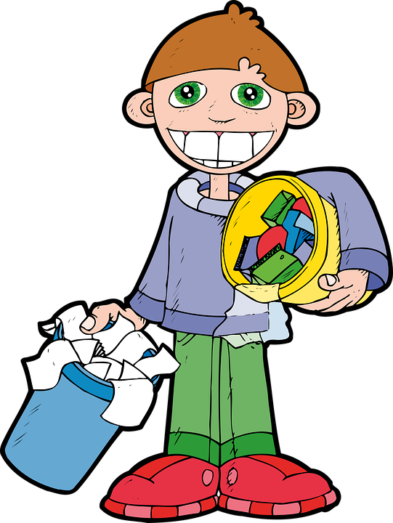
4.SORUMLULUK BİLİNCİ KAZANDIRMAK
Çocuğa küçük yaşlardan itibaren sorumluluk bilinci kazandırmak gerekir. Bunun için çocuğa kendi kendini yönetme fırsatı verilmeli, onu davranışlarının sonuçlarıyla baş başa bırakmalıdır. Yaşına ve yeteneğine uygun görevler vererek güven duygusunun pekiştirilmesine çalışılmalıdır.

Slide 13
5.ÇOCUĞUNUZUN SINIRLARINI ZORLAMAYIN
Her çocuğun zeka seviyesi, yetenekleri, ilgileri, farklıdır.
Çocuğunuzdan yapabileceklerinden fazlasını beklemek, onlardaki kaygı düzeyini artıracaktır.
Onu ilgi ve yetenekleri dışındaki alanlara zorlamayın.

Slide 14
6.DESTEKLEYİCİ OLUN
Ders çalışma saatlerinde, öğrencinin televizyon seyretmesini istemiyorsanız sizin de o saatte televizyon seyretmemeniz veya en azından öğrencinin televizyonun sesinden rahatsız olmaması gerekir

Slide 15
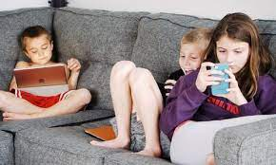
7. İLGİ VE SEVGİ YERİNE PARA VERME
Anne-babanın çocuğa gülümsemesi, onun çabasını övmesi çocuk için en büyük ödüldür. Bu yüzden ödevleri maddi bir ödüle bağlamayın.
“İçinden sevmek” diye bir sevgi türü yoktur. Dokunmadan, paylaşmadan, dinlemeden sevgi olmaz

Slide 16
8.ÇOCUĞU ARAÇ OLARAK GÖRMEK: ‘’ BEN OLAMADIM, BARİ ŞİMDİ O OLSUN’’
Hepimizin hayalleri vardır. Bu hayaller bazen gerçekleşirken bazen de hayat şartlarından dolayı gerçekleşemeyebilir.
Gerçekleştiremediğimiz hayalleri, çocuğumuzdan beklemek doğru değildir.

Slide 17
9.EKONOMİK DURUM
Sürekli ekonomik nedenlerinizden yakınıp çocuklara umutsuzluk yüklemeyin. Bilin ki; çocuklarınız zaten bu durumun farkındadır.

Slide 18
10. OKULA YÜKLEDİĞİNİZ ANLAM
Anne-babanın okula verdiği önem çocuk tarafından hemen dikkate alınmaktadır. Okula olan ilginiz ve verdiğiniz önem kadar çocuğunuz okulu önemseyecektir.

Slide 19
11. OKUL İLE İŞBİRLİĞİ YAPIN
Çocuğunuzun öğretmeniyle kurduğunuz sağlıklı ilişkiler, başarısını olumlu yönde etkiler.
Çocuğunuzun özel durumları varsa, bunlar hakkında mutlaka öğretmeni bilgilendirin. Öğretmeninin onun hakkındaki önerilerini dikkate alın

Slide 20
12. SÜREKLİ “ÇALIŞ” DEMEMEK
Çocuğa sürekli ders çalışması için baskı yapılmamalı. Sürekli «Çalış» uyarısı yapmak yerine, çalışmama nedenleri araştırarak yapıcı yaklaşılmalı ve birlikte çözüm aramaya özen gösterilmelidir. Resim, müzik ve spor gibi diğer sosyal faaliyetlere de yönlendirilmelidir.

Slide 21
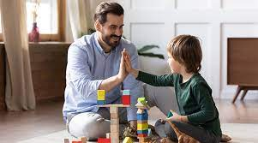
13.ÇOCUĞUNUZUN OLUMLU YÖNLERİNE ODAKLAN
Çocuğun olumlu yönlerini görüp, onlar üzerinde durulmalıdır. Olumlu yönlerin desteklenmesi, çocuğun pek çok alanda kendine güven duymasını sağlayacaktır. Onu takdir etmek ve yapamadıklarını değil, iyi yaptıklarını vurgulamak daha yararlıdır.

Slide 22
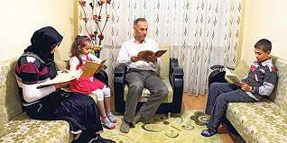
14. KİTAP OKUMAK
Okul başarısı ile okuma alışkanlığı arasında önemli bir ilişki vardır. Okuma alışkanlığının, küçük yaşlardan itibaren kazandırılması gerekir.
Çocuğunuza okuma konusunda model olun, onu okumaya teşvik edin, okuma alışkanlığı kazanmasına yardımcı olun

Slide 23
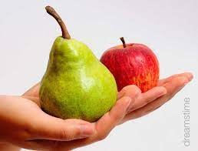
15. ÇOCUĞUNUZU BAŞKALARIYLA KIYASLAMAYIN
Başarıda ölçü başkaları değil, çocuğumuzun kendisidir. Doğru olan başkalarıyla yarışmak yerine, çocuğun kendisiyle yarışmasıdır. Eğer çocuğumuz bugün, düne oranla olumlu bir değişim göstermişse bu başarı sayılmalıdır.
“Kıyaslamak Sevgisizliktir. Kıyaslanan Çocuğun Ruhu Zehirlenir.
DOĞAN CÜCELOĞLU

Slide 24
“Olumlu çocuk yetiştirmenin ilk şartı, olumlu anne-babadır. Hiç birimiz mükemmel değiliz o zaman onlardan mükemmel olmalarını bekleyemeyiz.”

Slide 25
Çocuklarınız; “ okuldaki başarı durumum nasıl olursa olsun, eve döndüğümde beni kucaklayacak iki kişi her zaman var” şeklinde bir inanca ve düşünceye sahiplerse, kesinlikle daha başarılı olacaklardır.

